Slide 1


Slide 2


DATABASE NOSQL

Slide 3

Penilaian Utama
Tidak terdapat plagiasi isi konten
Tidak memuat terlalu banyak penjelasan
Memiliki desain menarik dan simple
Kecepatan waktu pengumpulan

Slide 4
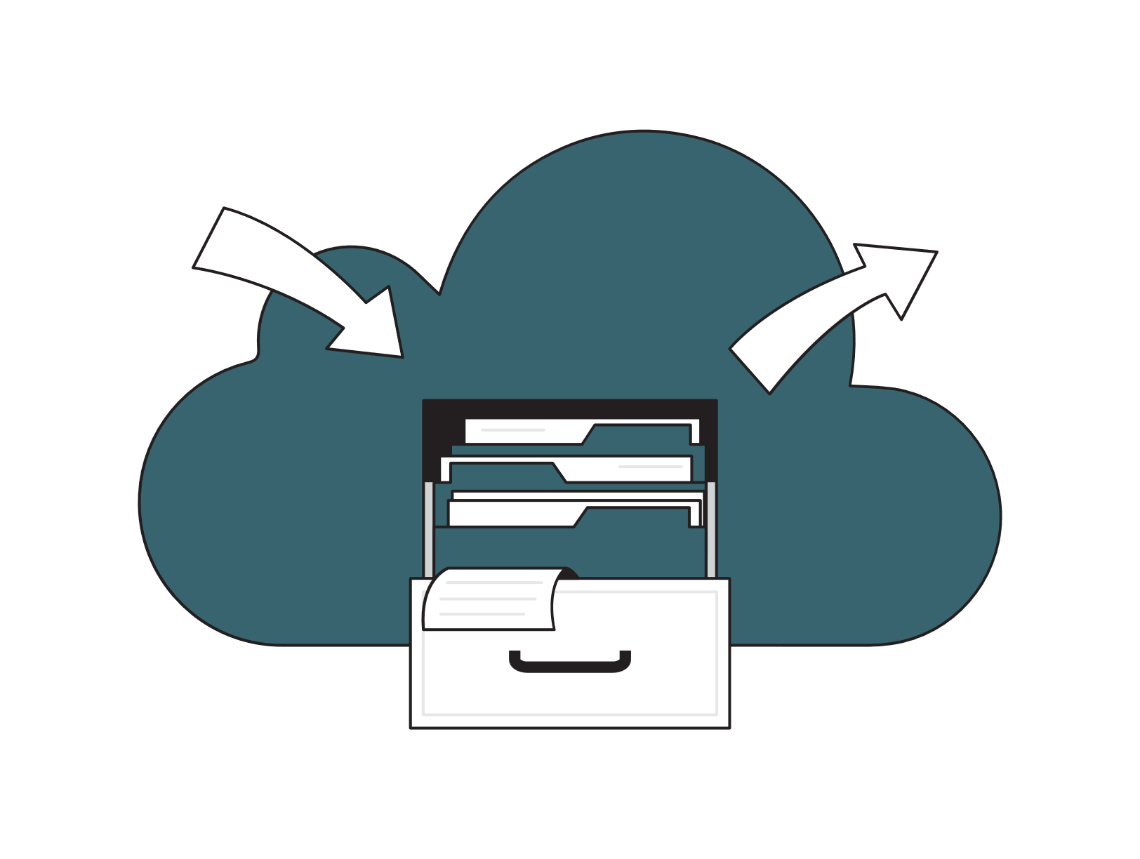
Pengantar MongoDB

Slide 5
"Peluang tidak terjadi. Kamu membuatnya.“
- Chris Grosser -

Slide 6
“MongoDB adalah salah satu database penyimpanan dokumen NoSQL terkemuka. Memungkinkan organisasi untuk menangani dan mendapatkan wawasan yang berarti dari Big Data.”

Slide 7
Pengantar MongoDB
Beberapa perusahaan terkemuka dan perusahaan IT konsumen telah memanfaatkan kemampuan MongoDB dalam produk dan solusi mereka.
Rilis MongoDB 3.0 memperkenalkan mesin penyimpanan yang dapat dicolokkan dan Manajer Operasi, yang telah memperluas rangkaian aplikasi yang paling cocok untuk MongoDB.

Slide 8
Pengantar MongoDB
MongoDB mendapatkan namanya dari kata "humungous."
Seperti database NoSQL lainnya, MongoDB juga tidak mematuhi prinsip-prinsip RDBMS. MongoDB tidak memiliki konsep tabel, baris, dan kolom. Juga, itu tidak menyediakan fitur kepatuhan ACID, JOINS, foreign keys, dll.

Slide 9
Pengantar MongoDB
MongoDB menyimpan data sebagai dokumen Binary JSON (juga dikenal sebagai BSON).
Dokumen dapat memiliki skema yang berbeda, yang berarti bahwa skema tersebut dapat berubah seiring dengan perkembangan aplikasi.
MongoDB dibangun untuk skalabilitas, kinerja, dan ketersediaan tinggi.

Slide 10
Pengantar MongoDB
Pada akhir tahun 2007, Dwight Merriman, Eliot Horowitz, dan tim mereka memutuskan untuk mengembangkan layanan online. Maksud dari layanan ini adalah untuk menyediakan platform untuk pengembangan, hosting, dan aplikasi web penskalaan otomatis, sangat mirip dengan produk seperti Google App Engine atau Microsoft Azure. Segera mereka menyadari bahwa tidak ada platform database open source yang sesuai dengan persyaratan layanan.

Slide 11
Pengantar MongoDB
“Kami merasa seperti banyak database yang ada tidak benar-benar memiliki prinsip 'komputasi awan' yang Anda inginkan: elastisitas, skalabilitas, dan … administrasi yang mudah, tetapi juga kemudahan penggunaan untuk pengembang dan operator,” kata Merriman. “[MySQL] tidak memiliki semua properti itu.”[1] Jadi mereka memutuskan untuk membangun database yang tidak sesuai dengan model RDBMS.

Slide 12
Pengantar MongoDB
Setahun kemudian, database untuk layanan tersebut siap digunakan. Layanan itu sendiri tidak pernah dirilis tetapi tim memutuskan pada tahun 2009 untuk membuka sumber database sebagai MongoDB. Pada bulan Maret 2010, rilis MongoDB 1.4.0 dianggap siap produksi. Rilis produksi terbaru adalah 3.0 dan dirilis pada Maret 2015. MongoDB dibangun di bawah sponsor 10gen, sebuah startup yang berbasis di New York.
Sampai saat ini (2022), versi MongoDB adalah 5.0.8

Slide 13
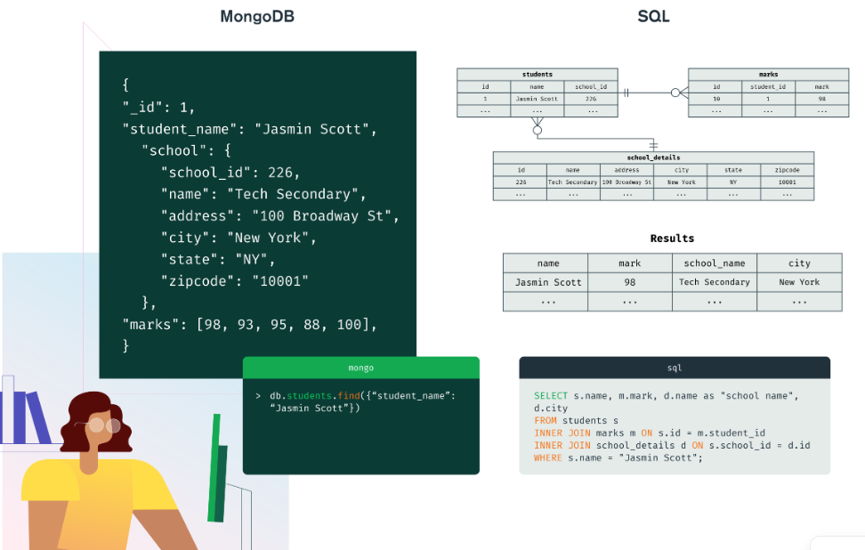
Pengantar MongoDB

Slide 14
Filosofi MongoDB
Dalam salah satu ceramahnya, Eliot Horowitz menyebutkan bahwa MongoDB tidak dirancang di lab dan dibangun dari pengalaman membangun skala besar, ketersediaan tinggi, dan sistem yang kuat.

Slide 15
Filosofi MongoDB
Kecepatan, Skalabilitas, dan Kelincahan. Tujuan tim desain saat mendesain MongoDB adalah untuk membuat database yang cepat, skalabel, dan mudah digunakan. Untuk mencapai kecepatan dan skalabilitas horizontal dalam database yang dipartisi, seperti yang dijelaskan dalam teorema CAP, konsistensi dan dukungan transaksional harus dikompromikan.

Slide 16
Filosofi MongoDB
Jadi, menurut teorema ini, MongoDB menyediakan ketersediaan tinggi, skalabilitas, dan partisi dengan biaya konsistensi dan dukungan transaksional. Dalam istilah praktis, ini berarti bahwa alih-alih tabel dan baris, MongoDB menggunakan dokumen untuk membuatnya fleksibel, skalabel, dan cepat.

Slide 17
Pendekatan Non-Relasional
Pendekatan Non-Relasional. Tim MongoDB memutuskan untuk mengambil pendekatan non-relasional untuk memecahkan masalah yang dihadapi database sql. Seperti yang disebutkan, MongoDB menyimpan datanya dalam dokumen BSON di mana semua data terkait ditempatkan bersama, yang berarti semuanya ada di satu tempat.

Slide 18
Pendekatan Non-Relasional
Kueri di MongoDB didasarkan pada kunci dalam dokumen, jadi dokumen dapat tersebar di beberapa server. Menanyakan setiap server berarti akan memeriksa kumpulan dokumennya sendiri dan mengembalikan hasilnya. Hal ini memungkinkan skalabilitas linier dan peningkatan kinerja.

Slide 19
Pendekatan Non-Relasional
MongoDB memiliki replikasi primer-sekunder di mana primer menerima permintaan tulis. Jika kinerja penulisan perlu ditingkatkan, maka sharding dapat digunakan; ini membagi data di beberapa mesin dan memungkinkan beberapa mesin ini untuk memperbarui bagian yang berbeda dari kumpulan data. Sharding adalah otomatis di MongoDB; karena lebih banyak mesin ditambahkan, data didistribusikan secara otomatis.

Slide 20
Pendekatan Berbasis JSON
Penyimpanan dokumen berbasis JSON. MongoDB menggunakan penyimpanan dokumen (JavaScript Object Notation) berbasis JSON untuk data.

Slide 21
Pendekatan Berbasis JSON
JSON/BSON menawarkan model tanpa skema, yang memberikan fleksibilitas dalam hal desain database. Tidak seperti di RDBMS, perubahan dapat dilakukan pada skema dengan mulus. Desain ini juga menghasilkan kinerja tinggi dengan menyediakan pengelompokan data yang relevan bersama-sama secara internal dan membuatnya mudah dicari.

Slide 22
Pendekatan Berbasis JSON
Dokumen JSON berisi data aktual dan dapat dibandingkan dengan baris dalam SQL. Namun, berbeda dengan baris RDBMS, dokumen dapat memiliki skema dinamis. Ini berarti dokumen dalam kumpulan dapat memiliki field atau struktur yang berbeda, atau field field yang umum dapat memiliki tipe data yang berbeda.

Slide 23
Performa MongoDB
Untuk membuat MongoDB berkinerja tinggi dan cepat, fitur tertentu yang umumnya tersedia di sistem RDBMS tidak tersedia di MongoDB. MongoDB adalah DBMS berorientasi dokumen di mana data disimpan sebagai dokumen yang dimana Itu tidak mendukung fitur JOIN, dan tidak memiliki transaksi yang sepenuhnya digeneralisasi.

Slide 24
Aksesbilitas MongoDB
Salah satu keputusan desain utama adalah kemampuan untuk menjalankan database dari mana saja, yang berarti database harus dapat berjalan di server, VM, atau bahkan di cloud. Bahasa yang digunakan untuk mengimplementasikan MongoDB adalah C++, yang memungkinkan MongoDB untuk mencapai tujuan ini. Situs 10gen menyediakan binari untuk platform OS yang berbeda, memungkinkan MongoDB berjalan di hampir semua jenis mesin

Slide 25
Tugas Big Data (3)
Buatlah kelompok yang terdiri dari dua orang.
Kemudian buatlah slide presentasi dengan materi Perbedaan RDBMS (MySQL) dan DBMS (MongoDB).
(Fitur, Kelebihan, Kekurangan, Sejarah dan lain-lain)
Jelaskan dan presentasikan.

Slide 26
TERIMAKASIH

